Slide 1


إدارة المؤسسات الإعلامية
الدكتور: توفيـــــــــق عمـــــــري
DGM411
إدارة وكالات الإعلان وشركات التسويق
المحاضرة التاسعة

Slide 2


المحاضرة التاسعة
محتويات :
- مقدمة
1- مفهوم وكالات الإعلان
- خلفية معرفية.
2- ظهور وكالات الإعلان
3- أهمية وكالات الإعلان
- خلفية معرفية.
4- معايير إختيار الوكالة الإعلانية
5- وظائف وكالة الإعلان
-مثال توضيحي
6- تنظيم وكالات الإعلان
7- ميزانية الإعلان في شركات الإنتاج
8- أقسام ومصالح وكالات الإعلان
9- أسس التنظيم في إدارة التسويق
-دراسة علمية
10- التسويق لخدمات وكالات الإعلان
-خلاصة.

Slide 3

مقدمـــــــــــــــة
تُعدّ إدارة وكالات الإعلان وشركات التسويق عنصرًا محوريًا في صناعة الاتصال الحديثة، إذ تقوم هذه المؤسسات بتخطيط وتنفيذ الحملات التي تربط العلامات التجارية بجمهورها. وتشمل الإدارة الناجحة لهذه الوكالات تنظيم فرق العمل الإبداعية، وتنسيق الجهود بين أقسام التخطيط والإنتاج والبحث، إضافة إلى متابعة السوق وتحليل سلوك المستهلك لضمان تقديم رسائل فعّالة ومؤثرة. كما تعتمد على بناء علاقات قوية مع العملاء، وضبط الميزانيات، وتبنّي أحدث أدوات التكنولوجيا والتواصل الرقمي. وبذلك تلعب وكالات الإعلان وشركات التسويق دورًا أساسيًا في تعزيز صورة المؤسسات ودعم قدرتها على المنافسة في سوق سريع التغيّر.

Slide 4

01
مفهوم وكالات الإعلان
يمكن تعريف وكالة الإعلان على أنها:
"مجموعة من الكفاءات البشرية المتميزة التي تمتلك مواهب خاصة تعمل وفق قواعد اقتصادية؛ لتقوم نيابة عن العميل بتوصيل أهدافه الاتصالية التي تسهم في تحقيق أهدافه التسويقية بأنسب الوسائل وأكثرها فعالية".
وبمعنى أخر : " وكالات الإعلان هي عبارة عن شركات مستقلة أو شبه مستقلة مخصصة في تقديم الخدمات الإعلانية والتسويقية للعملاء مقابل عمولة معينة، أو هي عبارة عن شركة إعمال متخصصة في تخطيط وإدارة وتنظيم ورقابة وتنسيق النشاطات والفعاليات الإعلانية للمعلنين".

Slide 5
02
ظهور وكالات الإعلان
ظهر مفهوم وكالات الإعلان عام 1610 في إنجلترا عندما كُلّف وكيلان بنشر إعلانات التوظيف. ويُعد فولني بالمر أول من أسس مكتبًا لبيع المساحات الإعلانية عام 1841 في فيلادلفيا، وكان يعمل لصالح الناشرين مقابل عمولة. ومع اشتداد المنافسة بين الصحف الأميركية، بدأت الحاجة تظهر لوكالات تنظّم عملية بيع الإعلانات.
قدّم جورج رويل نقلة مهمة حين اشترى المساحات الإعلانية بالجملة ثم باعها للمعلنين محققًا أرباحًا، كما أصدر أول دليل للصحف عام 1869 وأول مجلة متخصصة في الإعلان عام 1888. أما بيتينجيل فكان أول من قدّم خدمة إعداد "الماكيت" ليصبح أول كاتب نصوص إعلانية (Copywriter).
ويُعتبر N. W. Ayer مؤسس أول وكالة إعلان متكاملة عام 1879؛ حيث قدّم خدمات الكتابة والتصميم والتخطيط للمعلنين، وأجرى أول دراسة سوق، واستعان بفنانين وكتّاب متخصصين. كما أسس أول مكتب لمراجعة توزيع الصحف لضمان دقة الأرقام وحماية المعلنين من المبالغة في بيانات التوزيع.

Slide 6

03
أهمية وكالات الإعلان
لا شك أن وكالات الإعلان للعب دوراً هاماً في مجال النشاط الإعلاني فالوكالة الإعلانية تعمل على تحليل المركز الإعلاني للمعلن مقارنة بذلك المركز الذي تحتله الشركات المنافسة. ويؤدى ذلك إلى اكتشاف المشكلات الإعلانية المعلن. ويكون دور الوكالة الإعلاني هذا أن تعمل على حل هذه المشكلات . ويأتي ذلك من خلال تصميم الحملات الإعلانية للمعلن وإعداد الإعلان من الزوايا الفنية، واختيار وسائل الإعلان، ووضع الإعلانات في هذه الوسائل .
وتحتوى وكالة الإعلان على العديد من الأفراد المتخصصين وذلك في مجالات إعلانية متعددة، مثل المتخصصين في كتابة الإعلان ، والفنيين وخبراء الوسائل الإعلانية ورجال البحوث الخاصة بالسوق، ومنتجي الإعلانات التليفزيونية، والمحاسبين .... وغيرهم

Slide 7
03
أهمية وكالات الإعلان
قد يعتقد البعض أن في الإمكان عمل الإعلان بجميع أشكاله وأنواعه دون حاجة المعلن إلى جهة متخصصة تعاونه في هذا العمل. وإذا قبلنا ذلك في حالة إعلان واحد أو الإعلان لمرة واحدة لكان من الصعب على أي منتج أو بائع أو موزع أن تتوافر لديه الخبرة والإمكانيات التي يمكن أن تتوافر في الوكالة الإعلانية. ومن هنا كان عمل الوكالة الإعلانية مهما وضروريا في بعض الأوقات لتخطيط وتنفيذ إعلان ناجح لإحدى المنشآت، وأصبح العمل الإعلاني عملاً متخصصاً لا تكفى فيه المعرفة السطحية أو الاجتهاد الشخصي، بل يلزم أن يقوم به من هو متخصص وفاهم تماماً لأهمية الإعلان وجدواه بالنسبة المقدمي السلع والخدمات.
القاعدة هي أن يقوم بالعملية الإعلانية وكالة تنوب عن الشركة المعلنة وترعى مصالحها وتحمى حقوقها وتعمل على تحقيق أهدافها. فقد انتهى منذ زمن بعيد عصر الإعلان المباشر، والذي يذهب فيه المعلن إلى وسيلة الإعلان (صحيفة أو مجلة ..... إلخ) مباشرة.

Slide 8
أهمية وكالات الإعلان
03
فالعمل من خلال وكالة إعلان يتيح عدداً من الميزات سواء للمعلن أو الوسيلة:
أولا - بالنسبة للمعلن: تتولى وكالة الإعلان المهام الإبداعية والفنية التي تفتقر إليها الشركات، وتقدم رؤية محايدة تساعد في تقييم الأعمال وتخطيط الحملات بموضوعية. كما تملك خبرات فنية تغني الشركة عن تكاليف إنشاء قسم فني داخلي، وتضمن وحدة الرسالة الإعلانية عبر جميع الوسائل.
وحدة الفكر خلف الحملة الإعلانية؛ فلو تصورنا أن كل وسيلة سوف تعد إعلانا للمعلن وتضع فيه كلاماً حسب هواها وعلى طريقتها؛ فإن الحملة بذلك تفقد وحدتها العضوية، وهذا بالطبع يفقدها الكثير مما يؤثر على فعاليتها.

Slide 9

أهمية وكالات الإعلان
03
مثال واقعي:
تتعاون شركة اتصالات الإمارات (Etisalat) بشكل دائم مع وكالات إعلان متخصصة لتنفيذ حملاتها الكبيرة، مثل حملات العروض الموسمية أو حملات الإنترنت فائق السرعة.فالوكالة تتولّى الإبداع والإخراج وإنتاج الإعلانات، وتقدّم نظرة خارجية تساعد الشركة على تطوير رسائلها التسويقية دون تأثير داخلي. كما تضمن أن تظهر الحملة الواحدة بنفس الهوية على التلفزيون، ووسائل التواصل الاجتماعي، واللوحات الإعلانية، مما يعزّز قوة الحملة وفعاليتها.
https://www.etisalat.ae/ar/etisalat-corporation.html

Slide 10
أهمية وكالات الإعلان
03
ب - بالنسبة للوسيلة :
تقليل المخاطرة المالية بالنسبة للوسيلة فوكالة الإعلان ملزمة. يدفع مقابل المساحات والأوقات الإعلانية للوسائل بصرف النظر عن الوضع المالي للمعلن. والجدير بالذكر أن مشكلة التحصيل هي أكبر مشكلة تعانى منها وسائل الإعلان عندما تتعامل مباشرة مع العميل. الأمر الذي يكلفها الكثير من المال والجهد والدخول في منازعات قانونية مع العملاء.
توفير كافة نفقات البيع أو التقليل منها؛ فيمكن لمجلة ما الاستعانة بموظف واحد أو اثنين في قسم بيع المساحات الإعلانية بها والاعتماد على الوكالات وذلك بدلاً من توظيف ٥٠ – ٦٠ بائعاً بهذا القسم بما في ذلك مرتبات وتأمينات وأعباء إدارية وغيرها.

Slide 11

أهمية وكالات الإعلان
03
تحسين مستوى الإنتاج الفني للإعلانات دون نفقات كبيرة على ذلك من جانب الوسيلة، فلا شك أن الإعلانات التي تعدها الوكالات أقوى وأجمل فنياً من الإعلانات التي يتم إعدادها في القسم الفني للصحيفة أو المجلة الأمر الذي من شأنه رفع المستوى الفني للإعلانات، وبالتالي الشكل العام في هذه الوسيلة.
عندما تتحمل الوكالة أعباء الحجز فهي توفر بذلك جانباً إدارياً هاماً على الوسيلة؛ وتصبح الوكالة هي المسئولة عن متابعة الحجز وإعداد المادة والتنسيق مع مختلف الأجهزة.

Slide 12
04
معايير إختيار الوكالة الإعلانية
عندما يقوم المعلن باختيار إحدى الوكالات الإعلانية فإن هذا الاختيار لا بد وأن يكون مبنياً على مجموعة من المعايير. ومن أهم هذه المعايير التي تستخدم في اختيار الوكالة الإعلانية ما يلي:
قدرة الوكالة على الخلق والابتكار:
يُعدّ الإبداع في تصميم الحملات الإعلانية أهم معيار عند اختيار وكالة الإعلان، خصوصًا عندما يكون المنتج مشابهًا لمنتجات منافسة ولا يملك ميزة واضحة. هنا تصبح الحملة المبتكرة هي مصدر التميز. ويمكن تقييم الوكالة من خلال أعمالها السابقة وأعمال الفريق الذي سينفّذ الحملة فعليًا.
مثال واقعي: في سوق مساحيق الغسيل بدول الخليج، تعتمد شركة آريال Ariel
على وكالات إعلانية تقدّم أفكارًا مبتكرة تُبرز منتجها وسط منافسة قوية، مثل حملات “دع الأطفال يتّسخون ليتعلموا”، التي منحت العلامة ميزة واضحة رغم تشابه المنتجات.

Slide 13
04
معايير إختيار الوكالة الإعلانية
2 – حجم الوكالة الإعلانية:
إِن حجم الوكالة الإعلانية التي يقوم المعلن باختيارها لا بدَّ وأن يتناسب مع النفقات الإعلانية للمعلن. ويعود ذلك إلى أن المعلن عليه أن يختار حجم الوكالة الذي يسمح بتقديم خدمات وخبرات في ميدان الإعلان تتناسب وحجم المخصصات الإعلانية لدى المعلن. وقد يصل الأمر إلى أن تتولى وكالات مختلفة الإعلان عن المنتجات المختلفة للمعلن وفقا لحجم الإنفاق الإعلاني المتوقع على كل منتج من هذه المنتجات. فالمنتجات التي ينفق عليها مبالغ إعلانية كبيرة تميل إلى أن تسند إلى وكالات إعلانية ذات حجم كبير والعكس صحيح .

Slide 14
04
معايير إختيار الوكالة الإعلانية
يعكس حجم الوكالة جانبًا اقتصاديًّا مهمًّا، إذ تعتمد على هامش ربح قد يصل إلى 20%، وتستفيد الوكالات الكبيرة من توزيع تكلفتها الثابتة على عملاء كبار، ما يجعل الحسابات الصغيرة أقل ربحية. ومع ذلك، أثبتت وكالات صغيرة نجاحها بفضل تعاونها مع خبرات خارجية واعتمادها مبادئ الاتصالات التسويقية المتكاملة (IMC) لتقديم خدمات فعّالة دون حجم ضخم.
مثال واقعي: كثير من الشركات الناشئة في الخليج تلجأ إلى وكالات صغيرة مثل: "Mojo" في دبي، التي رغم حجمها المحدود قدّمت حملات ناجحة عبر التعاون مع فرق إنتاج مستقلة وتبنّي منهج الاتصالات المتكاملة، مما جعلها منافسًا قويًا لوكالات كبرى.

Slide 15

04
معايير إختيار الوكالة الإعلانية
3- طبيعة العملاء الحاليين للوكالة:
إن طبيعة العملاء الذين يتعاملون مع الوكالة تعكس إلى درجة كبيرة حجمها، كما تعكس أيضاً خبراتها السابقة والحالية مع المنتجات المختلفة، كذلك فإن معرفة العملاء الذين تعمل معهم الوكالة تكون باعثة على اطمئنان المعلن لثقته في السمعة الطيبة للوكالة وارتياح الشركات لجودة العمل الإعلاني الناتج عنها.
مثال واقعي: وكالة "Impact BBDO السعودية" تتعامل مع عملاء كبار مثل: شركتي الصناعات البتروكيماوية : سابيك SABIC) و بيبسيكو) في حملاتها داخل المملكة، مما يعكس حجم الوكالة وخبرتها الطويلة، ويمنح المعلنين ثقة أكبر في جودة أعمالها الإبداعية وقدرتها على إدارة حملات كبرى بنجاح.
https://impactbbdo.com/

Slide 16

05
وظائف وكالة الإعلان
تقدم وكالة الإعلان عادة مجموعة وظائف وأنظمة أساسية منها:
1 – التخطيط Planning:
ويشتمل على تحليل الموقف التسويقي وذلك بالرجوع إلى الأرقام والبحوث التي أجريت في هذا المجال، والسوق والمناخ العام والمنافسة، وظروف السلعة أو الشركة، والماضي والحاضر وما ينبغى عمله من أجل المستقبل. كما تشتمل أيضاً على اختيار الاستراتيجية الإعلانية والاتصالية والبيعية المناسبة وإكتشاف أقصر الطرق إلى قلب المستهلك وعقله. كما تتضمن أيضاً إِتخاذ القرارات المتعلقة باستخدام وسائل إعلانية وترويجية معينة دون غيرها، وتقدير الميزانية الملائمة وغير ذلك من الأعمال والمهام التخطيطية.

Slide 17

05
وظائف وكالة الإعلان
2- الإبداع والابتكار Creation
وتتضمن هذه الوظيفة التفكير الإبداعي أولاً فيما ينبغي أن يكون عليه شكل الإعلان، سواء أكان مسموعا أم مرئيا، مذاعاً أم مطبوعاً. أي خلق الفكرة الإعلانية ثم تنفيذ هذه الفكرة في شكل إعلان حقيقي ..كما تتضمن أيضاً عملية الكتابة، والكتابة للإعلان تختلف عن أي نوع آخر من أنواع الكتابة، وعادة يعمل في الوكالة كاتب خاص بذلك متفرغ لهذا العمل يسمى الـ Copy Writer ويكون هذا هو عمله الأساسي ولا يقوم بشيء غير ذلك.

Slide 18

05
وظائف وكالة الإعلان
3- إختيار الوسائل الإعلانية:
الإِتصال بها وحجز المساحات والأوقات الإعلانية Media Booking ويتم ذلك بالطبع، بناء على الخطة السابقة للاستثمار وتوظيف الأموال، إلاَّ أن هناك نوعاً من الوكالات يتخصص فقط في إنتاج الأعمال الفنية، ولا يدخل في نطاق أعمالها أكثر من ذلك، فليست لها علاقة بالتخطيط واختيار الوسائل والبحوث ... إلخ، وهو الأمر الذي يختلف في حالة الخدمة المتكاملة التي تقدم خدمات التسويق والإِبتكار والإبداع والأعمال الفنية وكتابة الإعلان وإعداده وتنفيذه وحجز المساحات الإعلانية وإنتاج الأفلام ومواد الدعاية والترويج المختلفة وجمع البيانات ودراسة السوق ... إلخ.

Slide 19

05
وظائف وكالة الإعلان
4- القيام بالدراسات التسويقية:
وما يطرأ على الأسواق من تطورات والتي تساهم في خدمة العملاء الذين
يسعون إلى تحقيق الأهداف التسويقية المنشودة .
5 – مساعدة العميل في رسم الخطط الإعلانية:
وكذلك تحديد المخصصات الإعلانية وتنظيم الحملات الإعلانية وصولاً إلى الأهداف .
مثال : شركة أرامكو السعودية تعتمد على وكالات متخصصة لإجراء الدراسات التسويقية حول توجهات السوق واحتياجات المستهلكين، كما تساعدها الوكالات في رسم الخطط الإعلانية وتحديد الميزانيات وتنظيم الحملات الإعلانية للوصول إلى أهدافها التسويقية بفعالية.

Slide 20

05
وظائف وكالة الإعلان
مثال توضيحي :
"POD" تتولي الشركة المصرية المنبثقة عن شركة المتحدة، وكالة رائدة في الشرق الأوسط، وواحدة من الكيانات المتخصصة في العلاقات العامة والدعاية والتسويق وإدارة الأزمات من خلال العمل في أكثر من 20 صناعة متنوعة.تعمل الشركة برؤية علمية حديثة واضحة وفق أحدث مفاهيم عمل شركات العلاقات العامة في العالم، وتعد من أهم الشركات الواعدة التي تمكنت في فترة وجيزة من فرض كيانها بسوق شركات العلاقات العامة داخل مصر.
يجمع فريق عمل الشركة أكثر من 60 متخصص في 3 أقسام (خدمة العملاء والعلاقات الإعلامية ومراقبة وسائل الإعلام)، كما تعمل على تطوير عمليات العروض الترويجية بشكل فريد من نوعه لتستحضر رسائل بصرية مهمة تجعل العملاء يرغبون في إيصالها للجماهير.
https://ums.com.eg/advertising/

Slide 21
06
تنظيم وكالات الإعلان
يرتبط التنظيم الإدارى للوكالات الإعلانية بمجموعة من المتغيرات المتعددة التي تؤثر في شكل هذا التنظيم ونمطه ، ونعرض فيما يلى لأهم هذه المتغيرات:
1.مدى إيمان المعلنين بأهمية الوكالات الإعلانية وإقبالهم على التعامل معها.
2.حجم الوكالة الإعلانية، إذ لا شك أن تنظيم وكالة الشخص الواحد - وهي إحدى أنواع الوكالات – يختلف عن تنظيم وكالة الشخصين، الذي يختلف بدوره عن تنظيم الوكالة الصغيرة الكاملة أو الوكالة الكبيرة أو الوكالات التي تقدم خدمات متكاملة.
3.عدد العاملين بالوكالة وتخصصاتهم، ومدى قدرتهم على أداء الأعمال الإعلانية بدرجة عالية من النجاح، ومدى توافر الكفاءات العاملة التي يمكن أن تغطى – من حيث العدد والنوعية - مجالات العمل الإعلاني المتعددة.

Slide 22
06
تنظيم وكالات الإعلان
4.الفلسفة الإدارية والتنظيمية السائدة في الوكالة.
5. عدد المعلنين الذين تتعامل معهم الوكالة ، وحجم العمل الذي تقوم به ممثلا في إجمالي المخصصات الإعلانية للمعلنين، إذ لا شك أن تزايد عدد المعلنين الذين تخدمهم الوكالة واتساع نطاق الإنفاق الإعلاني للمعلنين الذين يتعاملون معها يؤثر في نوع التنظيم الملائم لمواجهة
6.الاحتياجات الوظيفية والإدارية : أي نوع الأنشطة التي ينتمى إليها معلنو الوكالة ومدى التنوع أو التجانس في هذه الأنشطة، حيث نجد أن خدمة معلنين غير متجانسين من حيث قطاع الأعمال الذين ينتمون إليه تتطلب تنظيماً إدارياً يختلف إلى حد كبير عن نمط التنظيم الذي تتطلبه خدمة معلنين متجانسين، وكلما اتجهت الوكالة الإعلانية صوب التخصص الإعلاني تطلب ذلك منها ضرورة تعديل هيكلها التنظيمي بما يتلاءم مع هذا التطوير .

Slide 23
07
ميزانية الإعلان في شركات الإنتاج
ميزانية الإعلان في شركات الإنتاج يجب أن تتوافق مع قدرات الشركة المالية، وأن تُحدَّد بدقة لكل نشاط. تمر الميزانية بأربع مراحل أساسية:
إعداد الميزانية: تجمع الوكالة البيانات عن المنتج والسوق والمنافسين، وتحدد أهداف الحملة والجمهور المستهدف وتقترح الميزانية.
إعتماد الميزانية: تُعرض على الإدارة للموافقة أو التعديل حسب إمكانيات الشركة ومبيعاتها المتوقعة.
تنفيذ الميزانية: بعد اعتمادها تُنفذ الوكالة الحملة وتشتري المساحات الإعلانية وفق الجدول الزمني، مع وجود احتياطي للطوارئ.
مراقبة الميزانية: يتابع مدير الإعلان المصروفات للتأكد من الالتزام بالخطة والجدول.
وتشمل بنود الميزانية نوعين أساسيين: تكلفة نشر الإعلانات في الوسائل المختلفة، وتكلفة إنتاجها من أجور ومصاريف وأدوات. ثم تُرتَّب هذه البنود ضمن جدول زمني لجدولة المخصصات الإعلانية.

Slide 24
08
أقسام ومصالح وكالات الإعلان
يرى "الوفائي" أنه لا بد لوكالة الإعلان المتكاملة أن تضم أربعة أقسام على الأقل أو أربعة أجنحة من العمل:
أ/ علاقات العملاء : وهو المسئول عن الاتصال بالمعلنين والتنسيق معهم وتحقيق رغباتهم والتأكد من سير العمل في الأقسام المختلفة لصالح العميل والحملة. كما يتولى موظف علاقات العملاء Account Executive عملية التخطيط ومتابعة التنفيذ، مع القسم الفني وقسم وسائل الإعلام وغيرها. كما يبذل كافة الجهود التي تمكنه من الحفاظ على علاقات طيبة مع العميل.
ب/ المقسم الإبداعي Creative Department : ويعتبر العاملون في هذا القسم "الصفوة" فهم عصب الوكالة، وهم الذين يميزون وكالة عن أخرى من حيث قوتها وثقلها في السوق، وليس شرطا أن يكون العاملون في هذا القسم فنانين أو رسامين، ولكن يكفى أن تكون لديهم القدرة على الابتكار والإبداع، أى خلق أفكار لم تستخدم من قبل، ويتولى القسم الفني بعد ذلك تنفيذها.

Slide 25

08
أقسام ومصالح وكالات الإعلان
جـــ/ قسم (إدارة الشئون الإدارية :
ويقوم بوظائف الحسابات والشئون القانونية والإدارية وغيرها من الوظائف اللازمة لأي شركة بصورة عامة .
د/ خدمات متنوعة :
مثل: بنك معلومات أو قسم البحوث أو وسائل الإعلام وغيرها من الخدمات المكملة.

Slide 26
08
أقسام ومصالح وكالات الإعلان
ويرى “العبدلي” أن الوكالة الإعلانية الكبيرة تتكون من عدد من الإدارات كما يلي:
أولا : إدارة البحوث والتخطيط :
وتعمل على القيام بالأبحاث المختلفة والتي تساعد في التخطيط للحملات. الإعلانية ووضع سياسات العمل وتنظيماته ومراقبة سير الأعمال وفق الخطة الموضوعة .
وتضم هذه الإدارة أقساماً أهمها :
قسم بحوث وسائل نشر الإعلانات.
قسم بحوث المستهلكين.
قسم بحوث السلع والخدمات.
قسم بحوث الرسائل الإعلانية.
قسم تخطيط الحملات الإعلانية.

Slide 27
08
أقسام ومصالح وكالات الإعلان
ثانيا : إدارة بيع الخدمات:
وتقوم بتحديد أسماء العملاء المرتقبين للوكالة، وبيع خدماتها لهم عن طريق التعاقد معهم، والاتصال المستمر بالعملاء الحاليين وعرض مشروعات الحملات الإعلانية بتفصيلاتها عليهم وتلقى تعليماتهم بشأنها.
ثالثا: إدارة شراء الحيز الإعلاني:
وتقوم هذه الإدارة بتوقيع العقود مع دور النشر فيما يتعلق بشراء الحيز الإعلاني المقرر بموجب الخطة المرسومة لكل حملة إعلانية وتعمل على متابعة نشر الإعلانات أو عرضها والتأكد من ذلك والحصول على المستندات الخاصة التي تؤيد التنفيذ.

Slide 28
08
أقسام ومصالح وكالات الإعلان
رابعا : الإدارة الفنية:
وهي التي يكون من اختصاصها اقتراح الأفكار الإعلانية والعمل على تحريرها وتصميمها وإخراجها، والذي يساهم في هذا المجال هو التعاون والتنسيق بين هذه الإدارة وبين إدارة البحوث والتخطيط وشراء الحيز الإعلاني وإدارة بيع الخدمات. وقد تضم هذه الإدارة أقساماً يوزع عليها العمل مثل قسم تصميم الإعلانات وقسم تحرير الإعلانات وقسم الرسم والخط والإخراج وغيرها.
خامسا: إدارة الإنتاج:
وهي الإدارة التي تكون مسئوليتها تحويل الإعلان من مادة مكتوبة وأشكال مرسومة إلى مواد قابلة للنشر، مثال ذلك عمليات الطباعة والأفلام والتسجيلات الصوتية.

Slide 29
08
أقسام ومصالح وكالات الإعلان
سادسا : إدارة الفروع الخارجية
وتقوم بوظيفة الاتصال بالفروع الخارجية للوكالة إن وجدت . ومتابعة الأعمال في تلك الفروع والرقابة على نشاطاتها.
سابعا: إدارة الشئون الإدارية والحسابية
وتشرف هذه الإدارة على كافة الأعمال الكتابية والمحاسبية والمالية ومتابعة الأعمال بالإدارات المختلفة في الوكالات وهي تضم أقساماً أهمها :
أ- قسم السكرتارية .
ب- قسم الحسابات والأمور المالية.
ج - قسم شئون العاملين
د- قسم المتابعة
هـ - قسم الشئون القانونية

Slide 30
08
أقسام ومصالح وكالات الإعلان
ثامنا : إدارة العلاقات العامة
وهى الإدارة التي تهدف إلى إرساء علاقات طيبة بين الوكالة والعاملين فيها وبين العاملين أنفسهم، وبين الوكالة وعملائها من المعلنين ودور النشر وكذلك بين الوكالة والوكالات الأخرى. كما تعمل على توطيد العلاقة مع الهيئات الرسمية المعنية بنشاط الوكالة ومع الجمهور بشكل عام.
ويمكن القول بأن مقومات نجاح الوكالة الإعلانية ترتكز على ثلاث قدرات هي القدرة الابتكارية في المجالات الفنية للإعلان، والقدرة التسويقية والاتصالية ، أي قدرتها على تنشيط الخدمات التي تقدمها وتوسيع نطاق المعلنين الذين يتعاملون معها، والقدرة الإدارية أي قدرتها على أداء خدماتها بأحسن طريقة اقتصادية وفعالة.

Slide 31
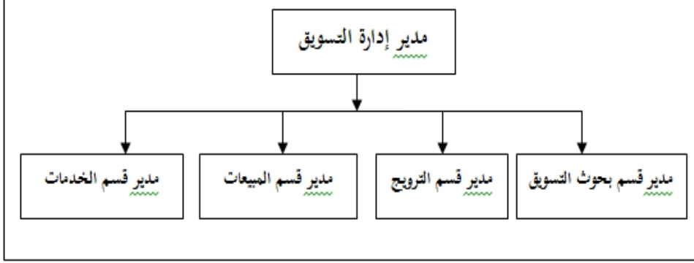
09
أسس التنظيم في إدارة التسويق
. يقصد بذلك كيف يتم تجميع الوحدات التنظيمية في إدارة التسويق، وما الأسس التي تعتمد في ذلك. و يتم إنشاء الوحدات الإدارية وفق الأسس التالية:
1- على أساس وظيفي :Functional :يقوم هذا النوع من التنظيم على أساس الوظائف والأنشطة المختلفة اللازمة للقيام بعمل محدد. وهنا يتم تجزئة قسم التسويق إلى وحدات تنظيمية أخرى كل وحدة تقوم بمهمات محددة، مثل: قسم بحوث التسويق، قسم المبيعات، قسم الترويج وغيرها. كما في الشكل الآتي:

Slide 32
09
أسس التنظيم في إدارة التسويق
2- التنظيم على أساس المنتج أو العلامة : Product Organizing : وفيه يتم التنظيم إلى وحدات تنظيمية إدارية عندما تنتج المنظمة منتجات متمايزة عن المنافسين تمايزا واضحا. وفيه تقسم إدارة التسويق إلى وحدات أصغر تقوم بخدمة منتجا معينا أو مجموعة منتجات.
وقد حدَّد قيليب كوتلر واجبات مدير التسويق في هذا النمط من التنظيم بالآتي:
إعداد استراتيجية طويلة المدى لتطوير المنتج لمواجهة حاجات السوق دائمة التغيير.
وضع خطة تسويقية سنوية لكل نوع من أنواع منتجات المنظمة.
التعاون مع وكالات الإعلان والبيع المتخصصة في وضع برامج وحملات إعلانية مناسبة لأنواع المنتجات.
جمع المعلومات عن سوق المنتج والفرص والمهددات المحتملة، انظر الشكل الآتي:

Slide 33
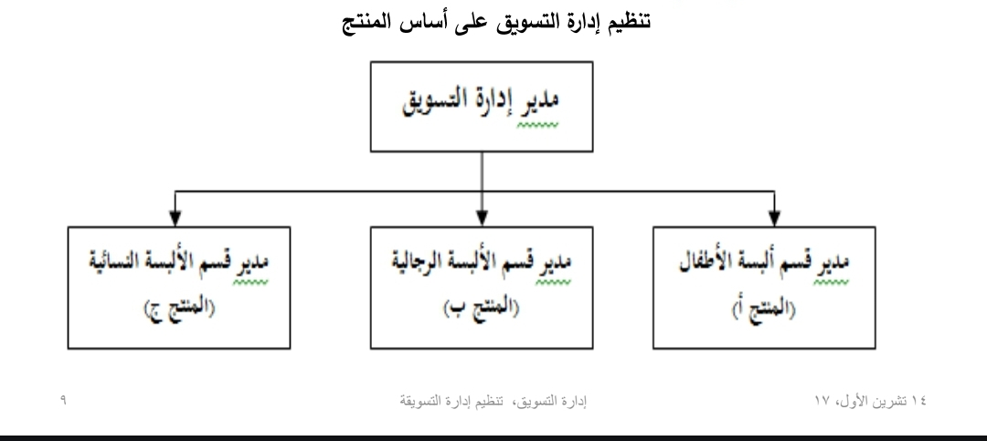
09
أسس التنظيم في إدارة التسويق

Slide 34
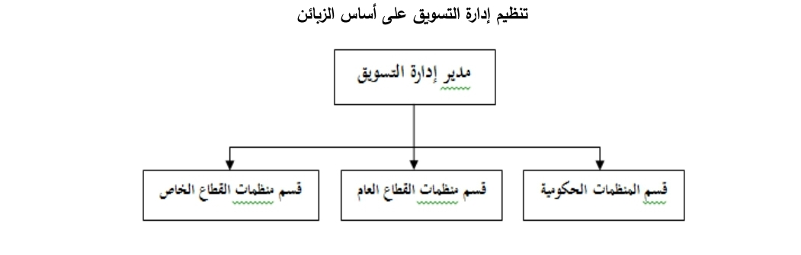
09
أسس التنظيم في إدارة التسويق
3 - التنظيم على أساس الزبون Customer Organizing
هنا يتم إنشاء الأقسام وفق أنواع زبائن المنظمة. فلو فرضنا أن منظمة ما تتعامل مع القطاع العام والخاص، والمنظمات الحكومية، فسيتم تنظيم إدارة التسويق طبقا لأنواع الزبائن هؤلاء. انظر الشكل الآتي.

Slide 35
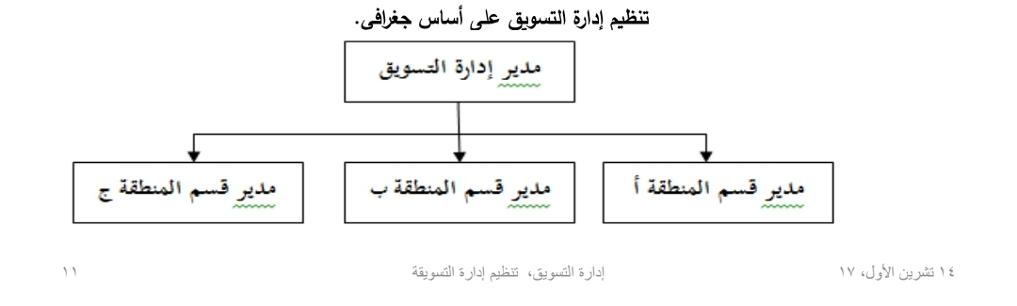
09
أسس التنظيم في إدارة التسويق
4- التنظيم الجغرافي Geographic Organizing
يتم وفق هذا النوع من التنظيم تقسيم قسم التسويق إلى وحدات فرعية تخدم كل منها منطقة جغرافية
محددة. ويناسب هذا التنظيم المنظمات التي تسوق منتجاتها في مناطق جغرافية وأسواق متباعدة جغرافياً (محلية أو دولية) وهو ما يستوجب إنشاء التنظيم المناسب للاستجابة لحاجات تلك الأسواق التشتت الجغرافي للمناطق التي تخدمها المنظمة.

Slide 36
09
أسس التنظيم في إدارة التسويق
5- التنظيم المختلط Matrix Departmentalization : و فيه يتم تنظيم إدارة التسويق من خلال الجمع بين عدد من أسس التنظيم سالفة الذكر.بعد أن يتم تكوين الوحدات الإدارية أو الأقسام الفرعية لإدارة التسويق ، يتشكل تلقائيا مايعرف بالهيكل التنظيمي لتلك الإدارة الذي هو حاصل ترتيب تلك الوحدات الإدارية في شكل معين، لذلك يقوم الهيكل التنظيمي لإدارة التسويق أو ن أو لأية إدارة أخرى على أساس ثلاثة مبادئ تنظيمية مهمة هي :
التسلسل الإداري الهرمي.
وحدة الرئاسة والأمر.
تركيز السلطة في يد رئيس واحد ومن ثم تفويضها إلى المستوى الأدنى

Slide 37
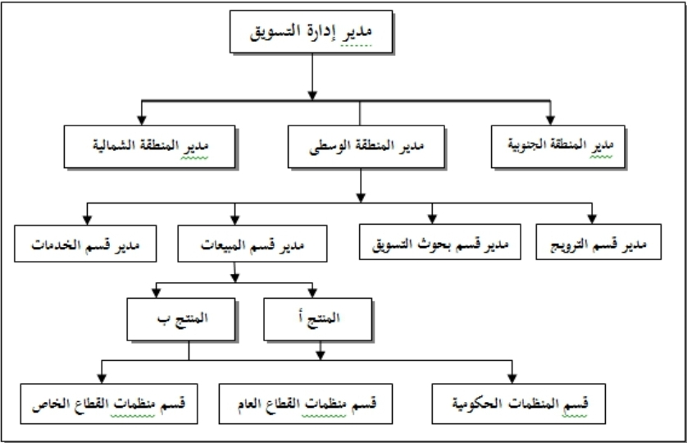
أسس التنظيم في إدارة التسويق
09
تنظيم إدارة التسويق بالشكل المختلط

Slide 38
09
أسس التنظيم في إدارة التسويق
دراسة علمية :د. سارة محي الدين محمد عبد السلام - 2024
توظيف وكالات الإعلان للتسويق الرقمي بإستخدام مواقع التواصل الاجتماعي للترويج لنفسها –دراسة تحليلية.تتناول الدراسة كيفية استخدام وكالات الإعلان للتسويق الرقمي عبر مواقع التواصل الاجتماعي للترويج لنفسها، وذلك من خلال توظيف الأدوات والوسائط المتعددة والأساليب التفاعلية لجذب الجمهور. اعتمدت الدراسة على نموذج تقبّل التكنولوجيا وتحليل المضمون الكيفي لصفحات عدة وكالات إعلان على فيسبوك.
وتبين أن الوكالات استخدمت صفحاتها بشكل فعّال، معتمدة على الفيديوهات والصور التي تعرض أعمالها مع شركات كبرى لإبراز خبرتها وكفاءتها. كما أظهرت الصفحات تشابهًا في الشكل والمحتوى، بينما اختلفت في اللغة بين الإنجليزية والعربية، وفي تفاصيل معلومات التواصل. واعتمدت الصفحات على أدوات تفاعلية مثل التعليقات لمعرفة آراء الجمهور حول الإعلانات.
https://2cm.es/1eW-f

Slide 39
10
التسويق لخدمات وكالات الإعلان
تسويق خدمات وكالات الإعلان يركز على إبراز خبراتها الإبداعية والفنية وقدرتها على إدارة الحملات بفعالية. تشمل الاستراتيجيات:
عرض نماذج الأعمال السابقة وحالات النجاح لتقوية الثقة لدى العملاء.
توضيح القدرة على تقديم حلول متكاملة، من البحث والدراسات التسويقية إلى التصميم والإنتاج والتخطيط الاستراتيجي.
التأكيد على التوفير الاقتصادي للعملاء من خلال تقديم خدمات متخصصة دون الحاجة لإنشاء أقسام داخلية.
استخدام الإعلانات الرقمية ووسائل التواصل الاجتماعي للترويج لخبرات الوكالة وجذب عملاء جدد.

Slide 40

التسويق لخدمات وكالات الإعلان
10
مثال توضيحي :
وحدة الإعلانات والمبيعات التجارية الداخلية لـ "مجموعة MBC »، أو ما يُعرف بـ MBC للحلول الإعلانية MBC Media Solutions (MMS) – وهي متخصصة في الإعلانات المدمجة وحلول المحتوى المبنية على دراسة البيانات، وذلك عبر التلفزيون والراديو والمنصات الرقمية.
تمكّن MMS العلامات التجارية والعملاء من التواصل مع جماهيرهم من خلال المحتوى المتميز الذي يعزّز من عملية النمو بالاعتماد على البيانات والتكنولوجيا والمواهب. وإلى جانب تمثيلها لقنوات ومنصات "مجموعة "MBC"، فإن MMS هي أيضًا الممثل الإعلاني الحصري لـ "شركة الرياضة السعودية" SSC.
https://www.mms.net/ar

Slide 41
خـــــــــــــــلاصـــــــــــــــــــــــة
تواجه وكالات الإعلان وشركات التسويق تحديات متزايدة في ظل التطورات السريعة في السوق. من أبرز هذه التحديات مواكبة التحول الرقمي وما يفرضه من تحديث دائم للأدوات والمنصات. كما تواجه ضغطًا مستمرًا لتقديم أفكار إبداعية مبتكرة في بيئة تنافسية شديدة، مع ضرورة تلبية توقعات العملاء المتزايدة وتحقيق نتائج ملموسة. إضافة إلى ذلك، تعاني الوكالات من إدارة الميزانيات وضبط التكاليف، وتنسيق العمل بين فرق متنوعة التخصصات. كما تمثل التغيرات في سلوك المستهلك، وارتفاع المنافسة من الوكالات الصغيرة المستقلة، تحديًا إضافيًا يتطلب مرونة واستراتيجيات جديدة. وفي النهاية، يتطلب النجاح قدرة الوكالة على التكيف، والابتكار، وإدارة العلاقات مع العملاء بكفاءة.
.

Slide 42

قائمة المراجع المعتمدة
1- البلوشي عبد الله بن مبارك: "إدارة المؤسسات الإعلامية في العصر الرقمي"،
جامعة السلطان قابوس، سلطنة عمان، 2020.
2- الدليمي عبد الرزاق: "إدارة المؤسسات الإعلامية، دار أسامة للنشر والتوزيع، عمّان، 2014.
3- الشكعة سامي: "الإدارة الإعلامية في المؤسسات الصحفية"، دار الفكر العربي، 2010.
4- زيد عبد الله: "إدارة الإعلام: الأسس والتطبيقات"، دار الفكر العربي، القاهرة، 2016.
5- عبد العزيز ياسر: "إدارة المؤسسات الإعلامية في ظل الإعلام الجديد"، المجلس الأعلى لتنظيم الإعلام، مصر، 2018.
6- سمير الهاشمي:" استراتيجيات التسويق الإلكتروني"، دار صفاء، عمّان، . 2020
7- كفاح الربيعي: "التسويق الرقمي وإدارة الحملات الإعلانية"، دار وائل، الأردن، 2021.

Slide 43



تمنياتي بالنجاح للجميع
المحاضرة التاسعة
DGM411
إدارة المؤسسات الإعلامية
Prepared by
Dr. TEWFIK AMRI

